Slide 1
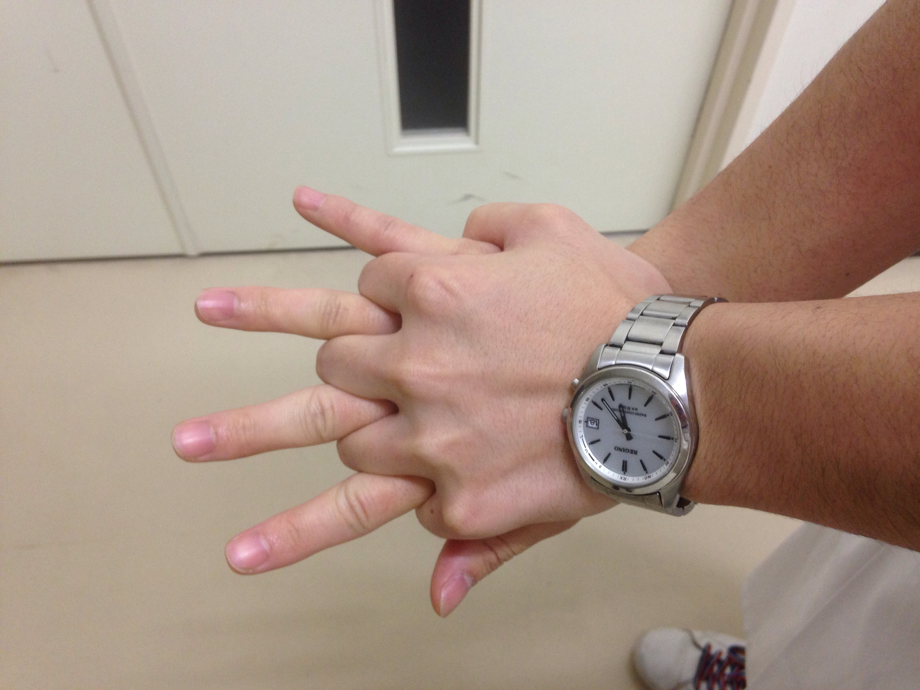
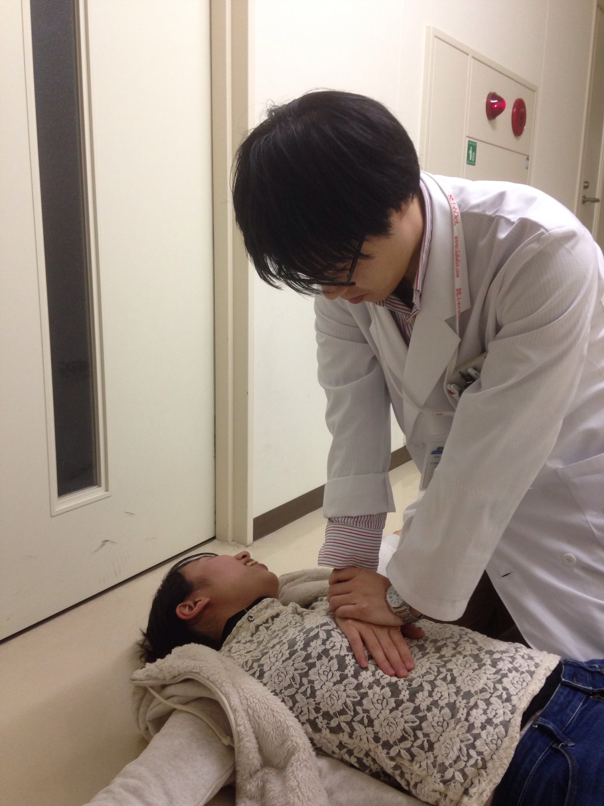
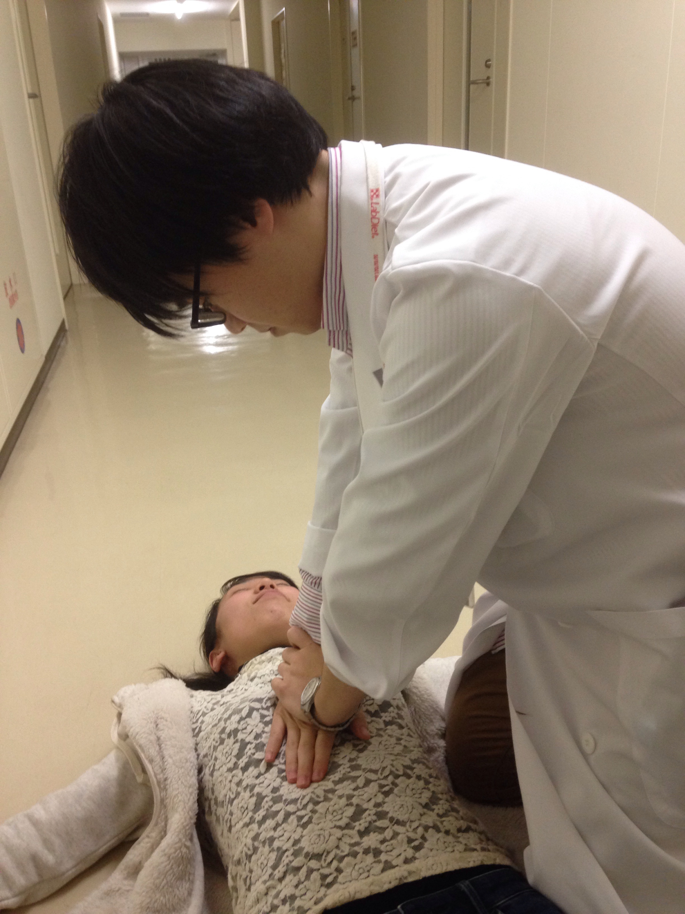
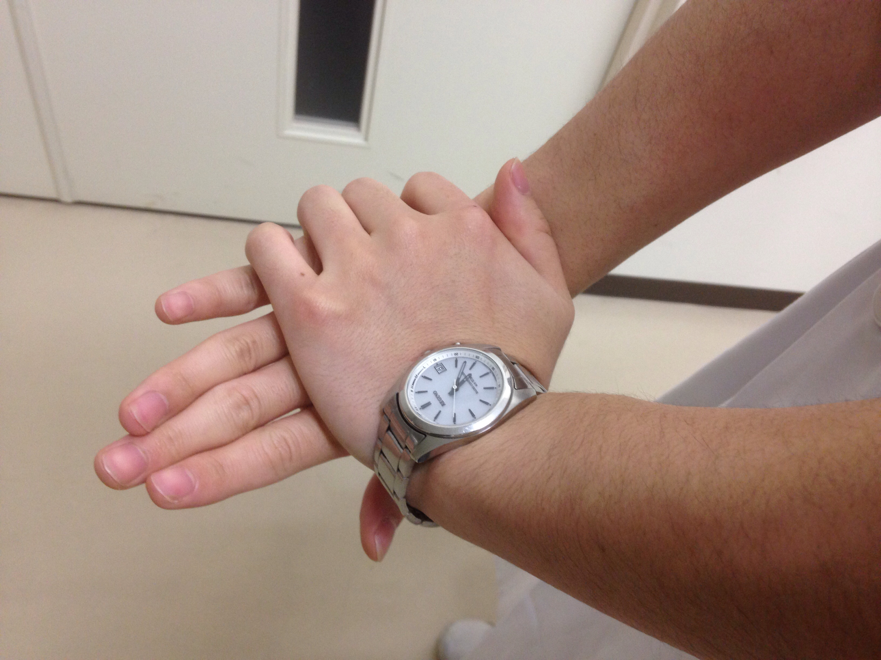
BLS 一時救命
事故発生！人が倒れた！
助けを呼び、AED確保と１１９番通報
緊急通報 １１９番
聞かれること↓
・どのような事故・事件か
・通報者の名前
・通報者の電話番号
・通報者のいる場所
・事故の起こった場所
（住所、通りの名前など目印になるものを答える）
・いつ事故が起こったか
事故状況
・ケガの度合い
意識はあるか？
呼吸はあるか？
脈はあるか？
血は出ているか？
・被害者の名前・性別
落ち着いて、ゆっくり話す
オペレーターの言うことをしっかり聞く
携帯は切らないように！
呼吸を確認
・大きな声で呼びかける
・横から胸を見て
胸が動いているかチェック
・鼻の下に手を当て
息がかかるかチェック
・鼻の下に耳を近付け
呼吸音が聞こえるかチェック
↓
呼吸がなければ
胸部圧迫を開始
もしもし亀よ♫のスピードで
胸の真ん中を押す
（可能であれば人工呼吸も）
・押す場所は胸の真ん中
・強く、早く
・少なくとも５cmは圧迫する
・１分間に100回のテンポで
・なるべく中断しない
AEDを取りに行く
↓
↓
↓
↓
↓
↓
↓
↓
↓
↓
↓
AEDで解析
・電源を入れる
・音声指示に従う
・ショックをするときは
全員患者から離れる
２分ごとに繰り返す
胸の真ん中に手を当て、ヒジは曲げず、全体重をかける
手の組み方はどちらでもOK

Slide 2
BLS ; BASIC LIFE SUPPORT
Accident! Someone fallen!
Ask for help, ensure AED and call to ambulance
Emergency call to １１９
What they will ask?↓
・situation of accident
What is your emergency?
What is your name?
What is your phone number?
Where is the accident?
where are you?
(address, street name, city, etc.)
When did the accident happen?
Is anyone hurt?
The presence or absence of
consciousness?
breath?
pulse?
bleed?
victim’s name and sex
Remember
To speak slowly and clearly.
Don’t turn off your phone!
Check the breath
・calling by loudy voice
・watch by body side and
check his breast is movig
・touch under his nose and
check to he is breathing
・bring your ear to his under nose and
check to his respiratory sound
↓
If you think his heart beat is stop.
You need start heart massage
（add artificial respiration if you can）
・push center of breast
・strong and fast
・push at least 5cm
・100 times every minute
・ It’s not as much as possible
interruption
To pick up AED
↓
↓
↓
↓
↓
↓
↓
↓
↓
↓
↓
Check by AED
・turn on
・follow by voice message
・when you start shock,
everyone have to remove
by victim
Repeat every 2 minutes
Put your hand to center of breast. Don’t bend your elbow.
Bet your all your body weight to your hand.
Both of ok!

